Slide 1
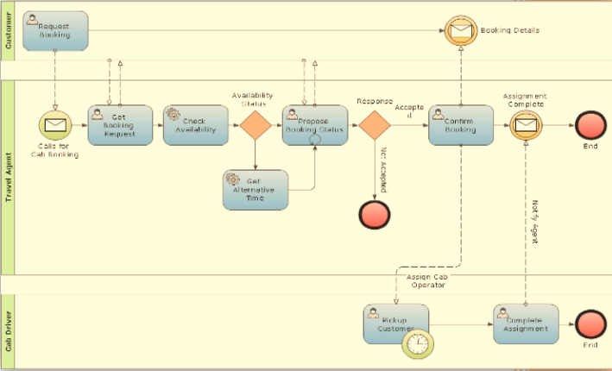
Pemodelan Proses Bisnis
Oleh: Siska Komala Sari, S.T., M.T.
Program Studi D3 Sistem Informasi
Digunakan untuk lingkungan Fakultas Ilmu Terapan
Notes:
NOTE:
To change the image on this slide, select the picture and delete it. Then click the Pictures icon in the placeholder to insert your own image.

Slide 2
Definisi Proses Bisnis (Pemantapan)
Serangkaian tugas yang dilakukan untuk mengubah input menjadi output yang bernilai kepada pelanggan.
Proses berakhir ketika tujuannya tercapai- if it has no objective, it’s not a process
Suatu proses bisnis memiliki sebuah janji dan syarat. ‘janji’ tersebut dapat dinyatakan secara eksplisit (kami akan mengirimkan pesanan anda maksimum 3 hari setelah pesanan anda terkonfirmasi) atau implisit.

Slide 3
Karakteristik Proses Bisnis
Definitif: Suatu proses bisnis harus memiliki batasan, input, serta output yang jelas.
Urutan: Suatu proses bisnis harus terdiri dari aktivitas yang berurut sesuai waktu dan ruang.
Pelanggan: Suatu proses bisnis harus mempunyai penerima hasil proses.
Nilai tambah: Transformasi yang terjadi dalam proses harus memberikan nilai tambah pada penerima.
Keterkaitan: Suatu proses tidak dapat berdiri sendiri, melainkan harus terkait dalam suatu struktur organisasi.
Fungsi silang: Suatu proses umumnya, walaupun tidak harus, mencakup beberapa fungsi.

Slide 4
Perbedaan antara “Fungsi” dan “Proses Bisnis”
Functions are static, representing a capability within the business.
Functions are usually specific to departments which concentrate/specialise certain skills and/or knowledge. Manufacturing, Marketing, Sales, Human Resources, and Finance.
Business process is dynamic. It is engineerable, in that we can change the way it travels through functions.
Business process such as Sales Order Processing would involve first, taking the order (Sales function), then, obtaining the raw materials to fulfill the order (Logistics function), making the product (Manufacturing function), shipping the finished product (Shipping function), invoicing the customer (Billing function), and obtaining payment from the customer (Collections function).

Slide 5
Aliran Proses Bisnis
CEO
Marketing
Operation
Finance/ Admin
Customer Request
Order Fulfillment

Slide 6
Tipe Proses (end-to-end Business Process)
Proses Utama (Primary processes )
(sering disebut sebagai proses inti)
Proses Pendukung (Support processes)
Proses Manajemen (Management processes)

Slide 7
Proses Utama (Primary Process)
Proses utama seringkali dilihat sebagai satu-satunya proses karena mereka menggambarkan aktivitas penting yang dilakukan oleh sebuah organisasi untuk menciptakan atau menyampaikan barang/jasa, yang ujungnya adalah memberikan nilai (value) kepada pelanggan
Value chains by Michael Porter (1985) menggambarkan cara untuk melihat rantai aktivitas (proses) yang menyediakan value untuk customer.
Proses utama dapat bergerak melalui functional organisasi, melalui departemen-departemen, atau bahkan antara enterprise dan menyediakan sebuah view end-to-end yang lengkap mengenai penciptaan value.

Slide 8
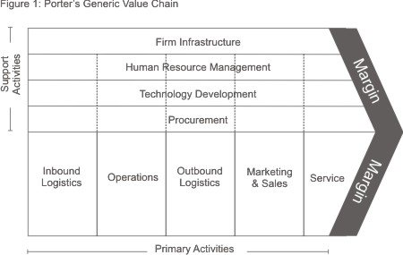
Value Chain by Michael Porter)

Slide 9
Proses Pendukung (Support Process)
Proses pendukung didesain untuk mendukung berjalannnya proses utama, biasanya dengan cara mengelola sumber daya dan/atau infrastruktur yang dibutuhkan oleh proses utama
Contoh proses pendukung: Manajemen Teknologi Informasi, Manajemen Kapasitas atau Fasilitas, Manajemen Sumber daya Manusia
Proses pendukung bisa saja dan seringkali menjalankan cross functional boundaries.
Proses pendukung dapat saja menjadi suatu hal yang kritis dan strategis untuk sebuah organisasi karena ia dapat mempengaruh secara langsung kemampuan organisasi untuk menjalankan proses-proses utama.

Slide 10
Proses Manajemen (Management Process)
Proses manajemen digunakan untuk mengukur, memonitor, dan mengendalikan aktivitas Bisnis.
Proses Manajemen memastikan bahwa proses utama dan proses pendukung sesuai dengan tujuan operasional, keuangan, peraturan organisasi dan hukum.
Contoh Proses Manajemen: Manajemen Penjaminan Mutu organisasi, Manajemen Audit Internal
Proses manajemen tidak secara langsung menambahkan nilai kepada pelanggan, namun penting supaya dapat memastikan organisasi beroperasi secara efektif dan efisien.

Slide 11
Jenis-Jenis Aktivitas
Value Added activities
Handoff activities
Controls and Control Activities

Slide 12
Value Added Activities
Value adding activities adalah aktivitas-aktivitas yang berkontribusi langsung ke output dari proses dengan cara yang positif.
contoh, Menghubungi pelanggan beberapa hari setelah menservis mobil untuk memastikan apakah pelanggan puas, akan menambah nilai kepada proses servis kendaraan dalam dua hal: mengukur kepuasan pelanggan dan meningkatkan image perusahan sebagai penyedia servis yang caring dan concern
Contoh lainnya: mengirimkan sms pemberitahuan kepada orang tua mahasiswa mengenai status registrasi/tingkat kehadiran/LKS mahasiswa

Slide 13
Handoff activities
Handoff activities meneruskan kontrol proses kepada departemen atau organisasi lain
Mentransfer pelanggan ke departemen lain setelah menentukan grup yang sesuai untuk menyelesaikan masalah mereka adalah salah satu contoh dari handoff activity.
Meneruskan kasus

Slide 14
Control Activities
Control activities menjamin bahwa semua proses berlangsung didalam batasan toleransi yang dapat diterima.
Controls membantu memastikan seluruh proses mencapai tujuan yang diinginkan dan mengikuti standar, hukum atau peraturan-peraturan yang terkait.
Controls mengidentifikasi exceptions dan dapat memicu exception processes.
Controls dapat mengidentifikasi kondisi-kondisi yag berbahaya sehingga dapat segera melakukan intervensi
Contoh aktivitas kontrol: Audit Internal,

Slide 15
Latihan Identifikasi Proses
Lakukan identifikasi Proses Utama, pendukung dan manajemen untuk Studi Kasus Perpustakaan Telkom University
Identifikasi pula Aktivitas yang masuk ke dalam aktivitas Value added, Hand off dan aktivitas Controlnya
Notes:
Brainstormin dari mhs:
Proses utama: Peminjaman Buku, Menyediakan Buku, Menyedeiakan fasilitas untuk membaca
Proses Pendukung: customer service, Pengadaan Buku, Pengadaan teknologi informasi, pengadaan sarana perpustakaan
Proses Manajemen: Stock Opname, manajemen penjaminan mutu
Aktivitas Value Added: Pemberitahuan batas waktu peminjaman buku agar peminjam tidak kena denda, welcoming drink, memperbaiki desain interior perpustakaan
Aktivitas Hand off: jika terjadi pencurian/pengrusakan sarana perpusakaan, diteruskan kasusnya ke komisi disiplin universitas
Aktivitas Kontrol: denda, batas waktu peminjaman

Slide 16
References
Lampathaki F., et.al, Business Process Reengineering, National Technical University of Athens, 2013
Marlon Dumas, Marcello La Rosa, Jan Mendling, Hajo A. Reijers, Fundamentals of Business Process Management, Springer Verlag, 2013

